Slide 1
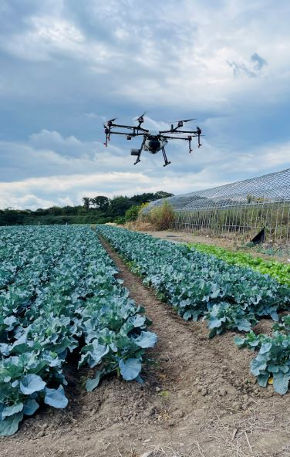
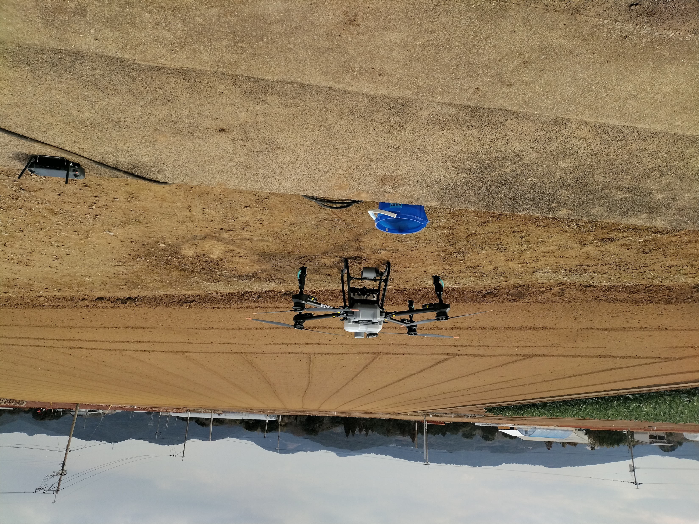
操縦技能習得支援事業補助金
令和８年度
農業用ドローン
農業用ドローンのライセンス取得に関する費用を補助します。
補助金額
講習費用（消費税除）の１/２
上限 15万円
要件
（1） 市内農業者であること
（2） 市内圃場での実施
（３） 事業実施年度の２月末日までに確実にライセンスを習得できる方
（４） 本事業により資格を取得した者は、農業用薬剤の空中散布に使用
するドローン操作に使用すること
（５）交付は1農業者につき1度のみ、再受講にかかる経費は補助対象外
申し込み
免許取得の10日前までに「申請書等」を窓口・メール・FAX等で提出
※申請にあたり見積書が必要です。
※補助金の振込は原則、業者へ代金を支払った後になります。
南島原市 農林課 農業戦略班（担当：山下）
TEL ：0957-73-6661 FAX：0957-82-0217
Mail :nougyousenryaku@city.minamishimabara.lg.jp

